Slide 1
05. 반복문
R프로그래밍 Python
for( i in 1:10 ) for i in range(1,11) :
{
print( I ) print( I )
}
Python의 for 반복문
for <target> in <object> :
<statements>
<object>는 시퀀스형 객체 여야함. (리스트, 튜플, 문자열 등)
<object>의 아이템들은 각각 <target>에 치환되고 <statements>를 수행하게 됨.
반복횟수는 <object>의 크기 또는 item의 개수

Slide 2
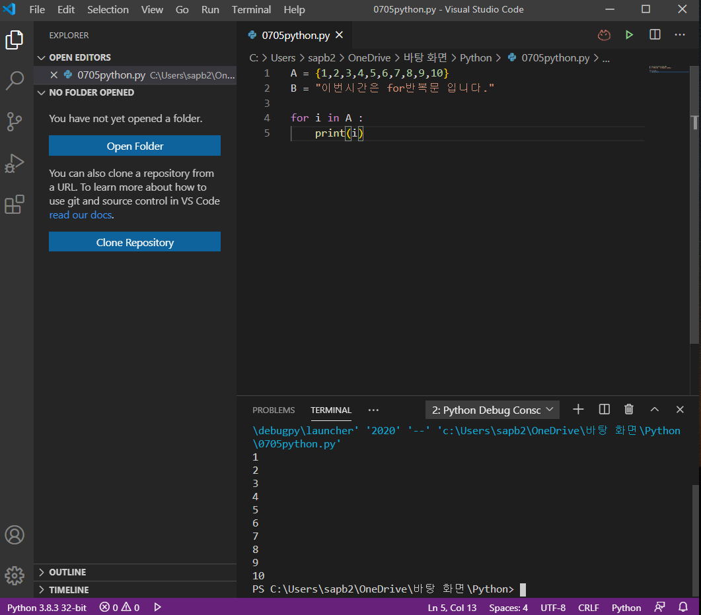
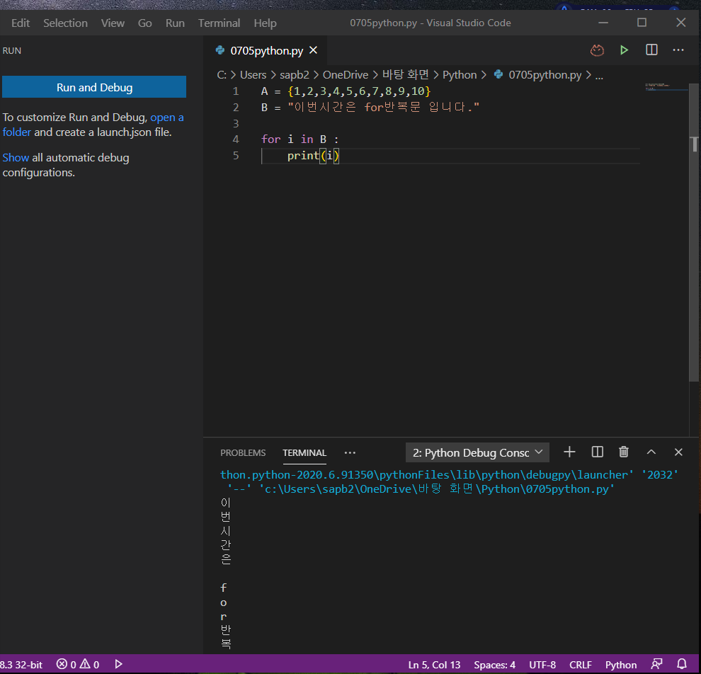

Slide 3
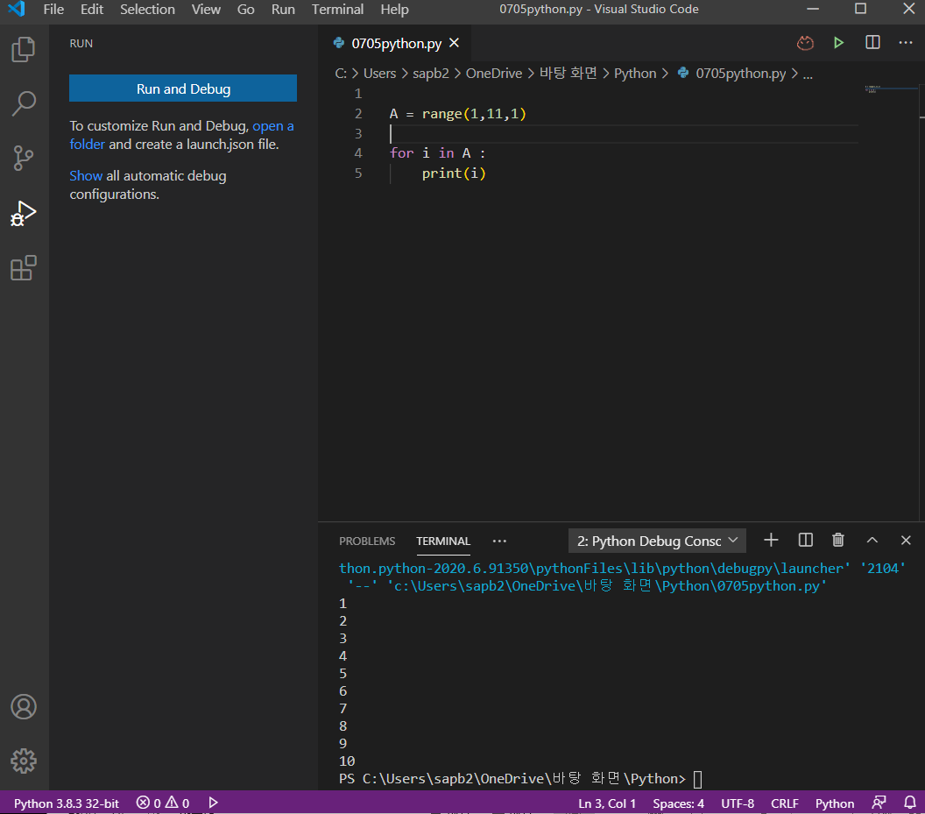
For 반복문
range (a,b,c)
보통 일정 정수 범위 안에서 수행 range()를 이용
range()는 다양하게 정의가 가능한데,
range(a,b,c)의 세가지 인자가 존재
(a부터 b-1까지 c만큼 건너뛰면서~)
R프로그래밍
seq(0, 10, by=2)
Python
range(0, 11, 2)

Slide 4
while 반복문
R프로그래밍 Python
i=1 i = 1 Python에서의
while(True) : while 반복문
while(TRUE) print(i)
{ I += 1 while (condition) :
print(i) if ( i == 11) : break statements
i = i +1
If( i ==11) { break } condition이 true일 동안
statements를 반복
}
R프로그래밍 Python
i=1 i = 1
while(i < 11) :
While(i < 11) print(i)
{ i += 1
print(i)
i = i +1
}

Slide 5
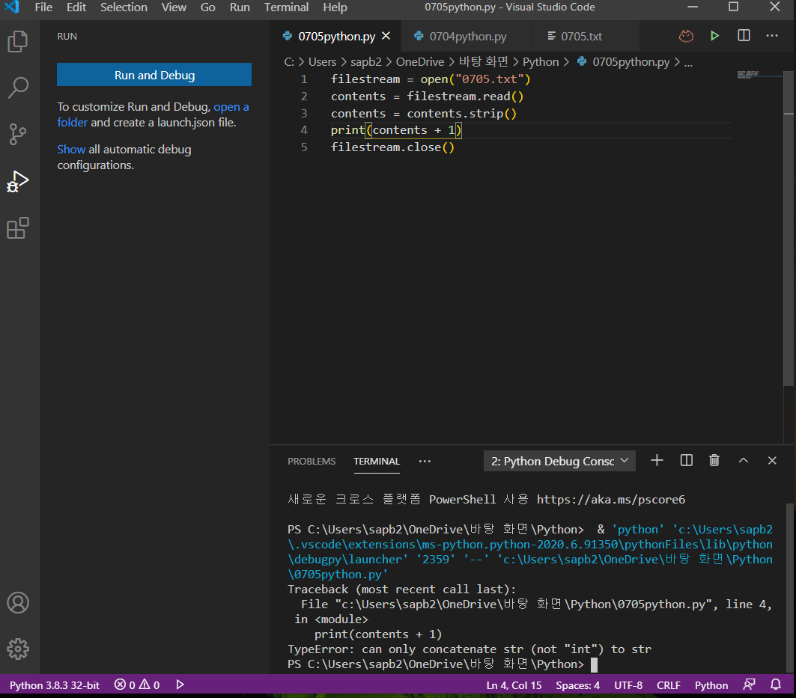
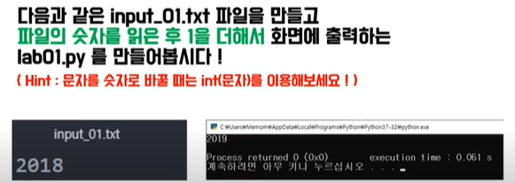
실습예제 1

Slide 6
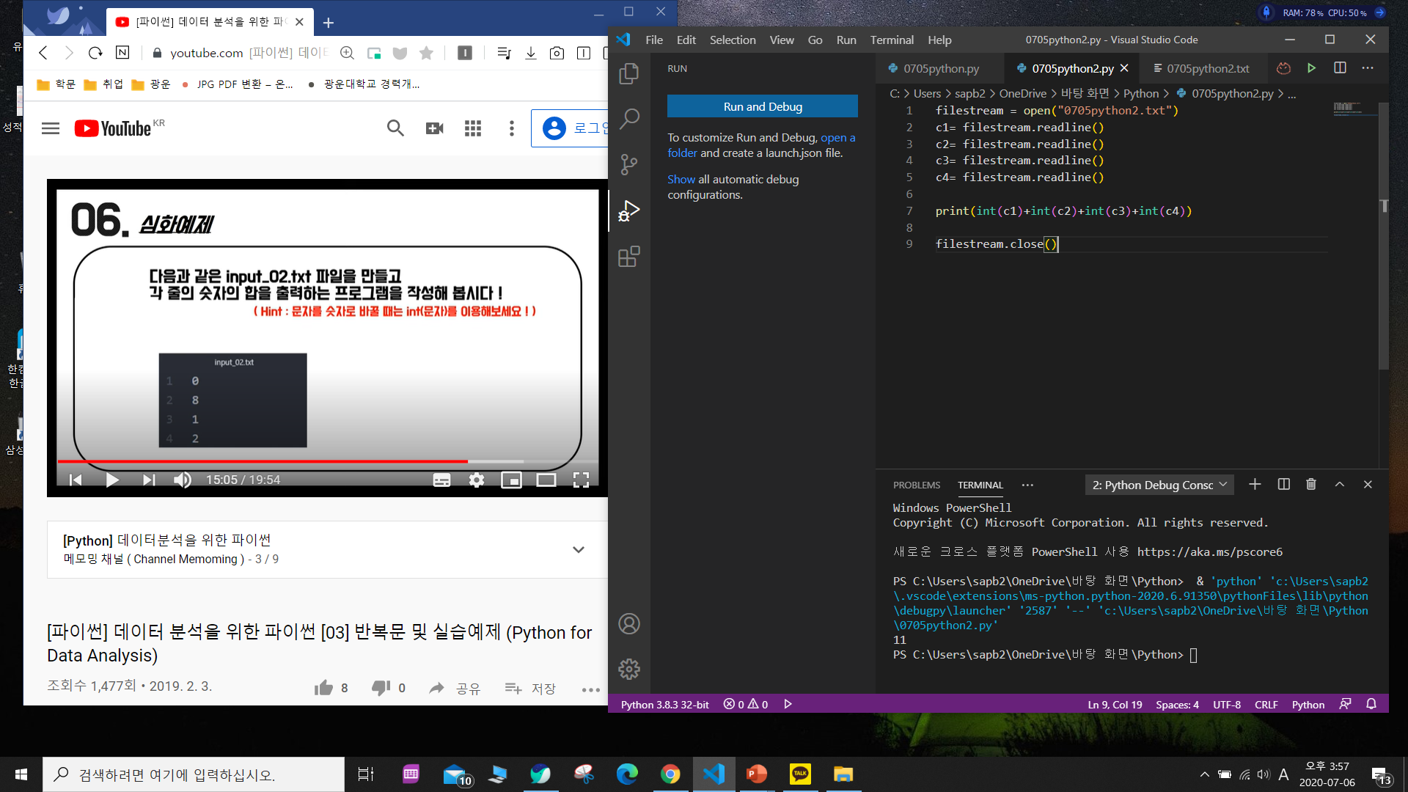
실습 예제 2
1

Slide 7
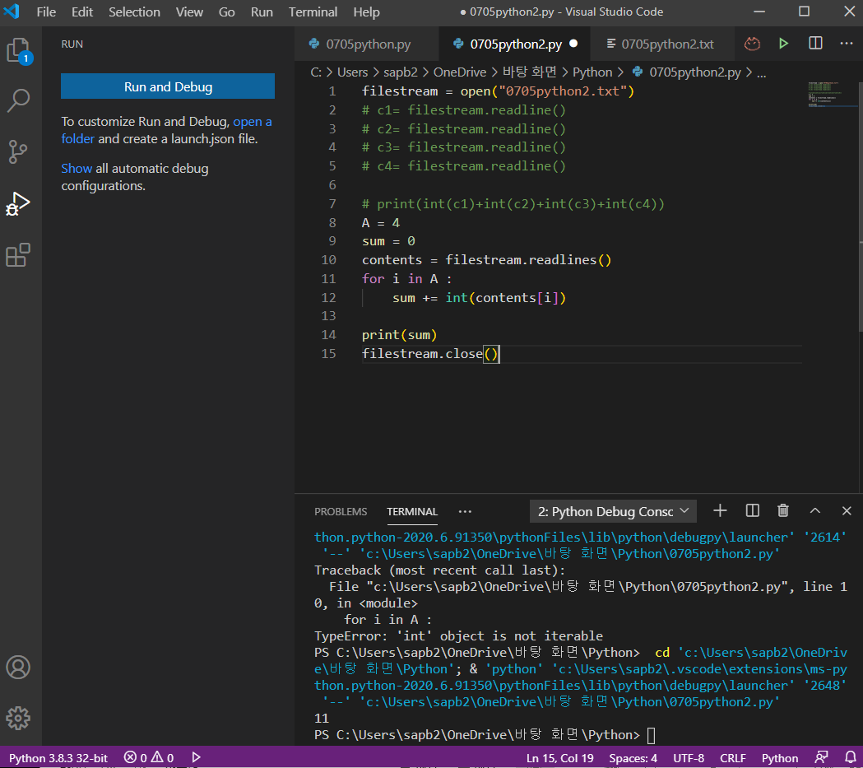
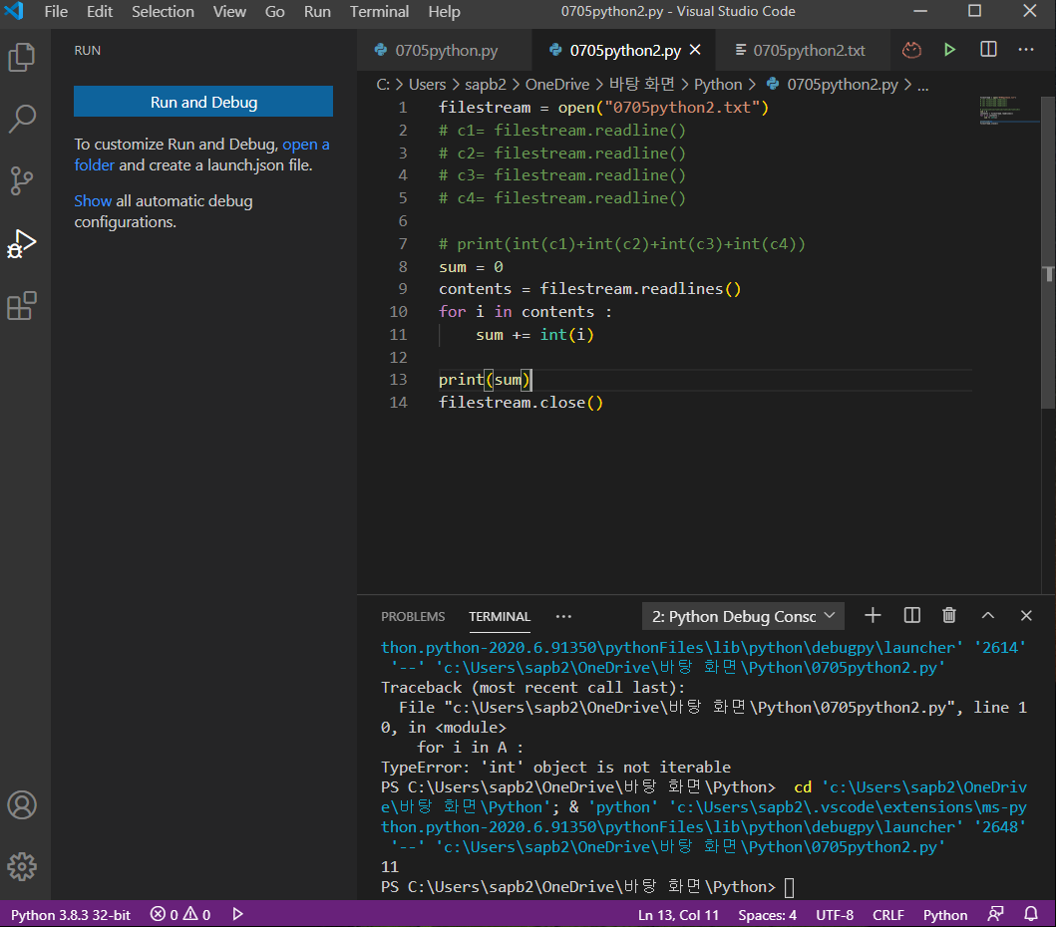
2
i부터 contents까지
읽어서 누적합.
Readlines는 배열로 저장되서
int(contents[i])라고함.→오류!

